Slide 1





互動式網頁
程式設計與應用
jQuery01
陳世曄

Slide 2
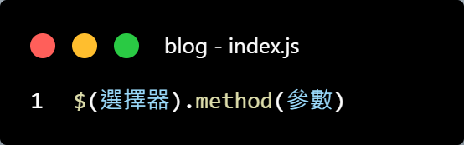
jQuery 簡介
一款輕量級的 JavaScript 函式庫，簡化網頁前端開發。
官網：https://jquery.com/
【jQuery 相較於原生 JS 的優勢】
語法更簡潔：使用類似 CSS 的選擇器，迅速選取 DOM 元素，減少程式碼量。
瀏覽器相容性佳：自動處理不同瀏覽器的 API 差異，不必寫相容性程式碼。
常用功能整合：事件綁定、動畫特效、Ajax 輕鬆上手，不必自行撰寫繁瑣邏輯。
社群資源豐富：大量外掛(Plugin)與範例，可快速實現各種特效與功能=> jQuery UI(https://jqueryui.com/)。
【jQuery 核心】
(Currying)

Slide 3
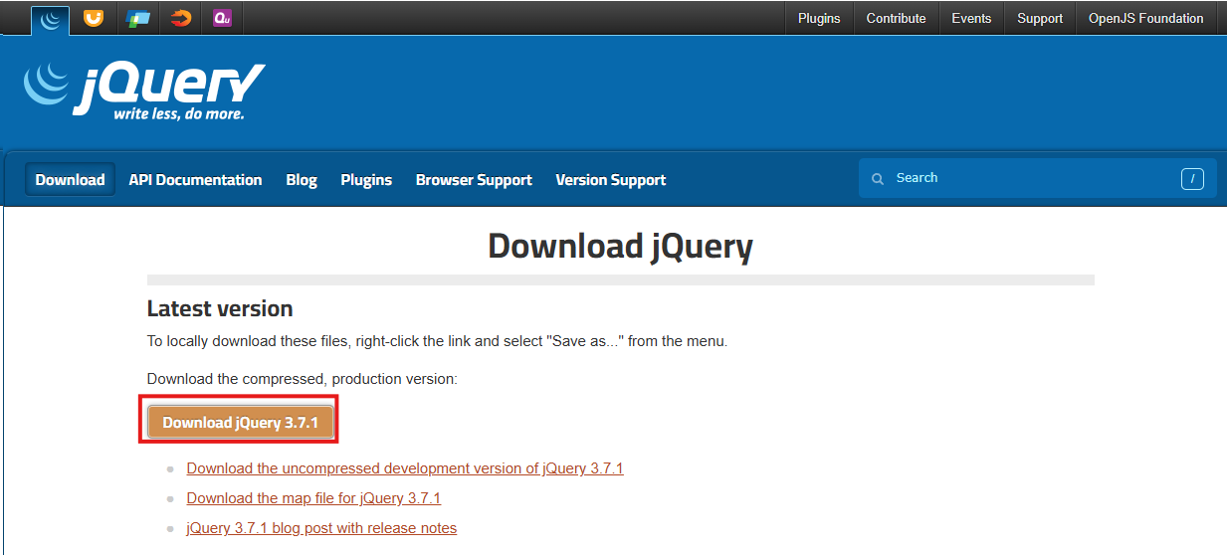
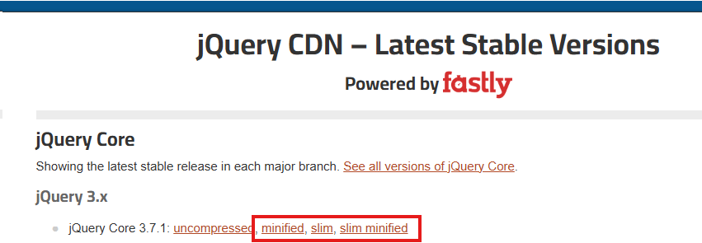
使用方式
方式1：下載套件
方式2：使用CDN(https://releases.jquery.com/)

Slide 4
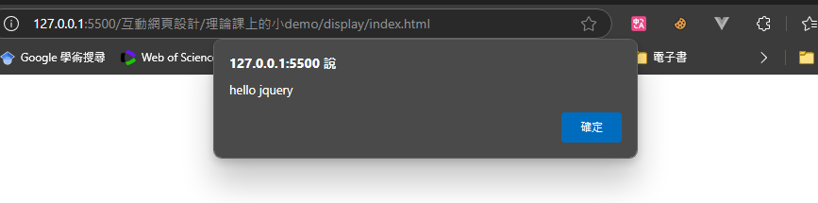
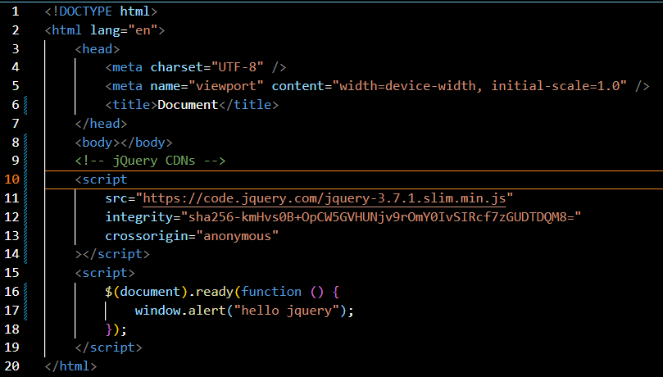
第一個jQuery
lass

Slide 5
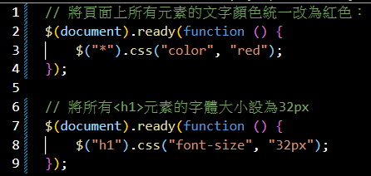
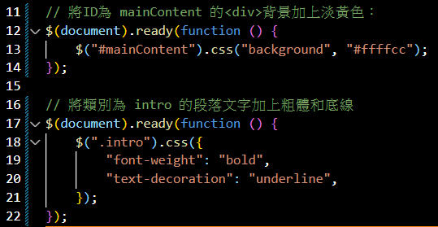
基本選擇器
通配選擇器：`$(“*”)` ：選擇所有元素。
類型選擇器：`$(“h1”)` ：選擇 `<h1>` 元素。
ID 選擇器：`$(“#id”)` ：選擇 `id` 屬性為指定值的元素。
類別選擇器：`$(“.class”)` ：選擇 `class` 屬性為指定值的元素。

Slide 6
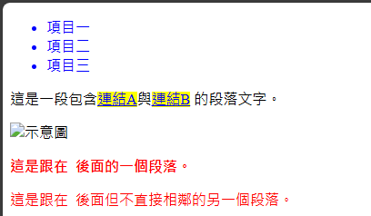
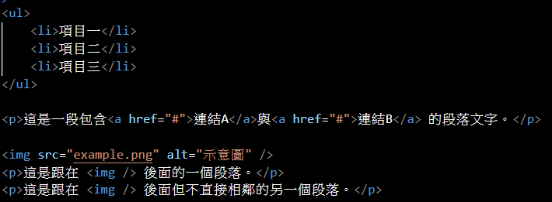
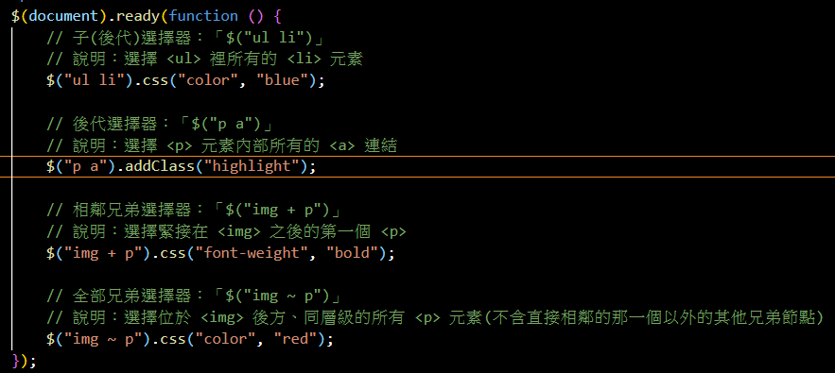
結構選擇器
子選擇器：`$("ul li")`：選擇 `<ul>` 的直接子元素 `<li>`。
後代選擇器：`$("p a")`：選擇 `<p>` 元素的所有後代 `<a>`。
相鄰兄弟選擇器：`$("img + p")`：選擇緊接在 `<img>` 之後的 `<p>`。
全部兄弟選擇器：`$("img ~ p")`：選擇所有位於 `<img>` 後的兄弟 `<p>` 元素。

Slide 7
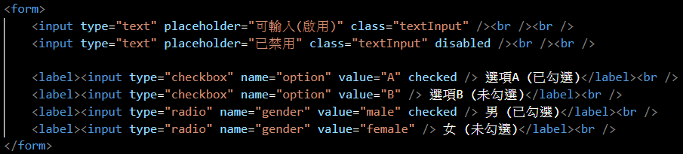
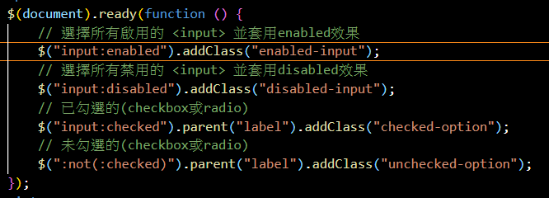
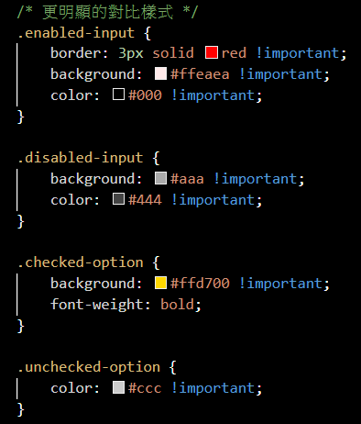
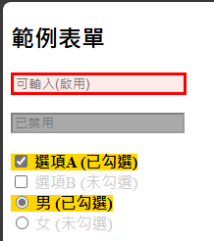
狀態選擇器
啟用或禁用
:enabled：選擇所有啟用的<input>。
`:disabled`：選擇所有禁用的 `<input>`。
選取或未選取
`:checked`：選擇所有被選取的 `<input>`（例如 `checkbox` 或 `radio`）。
`:not(:checked)`：選擇所有尚未選取的 `<input>`。
(有條件的:not(:checked))

Slide 8
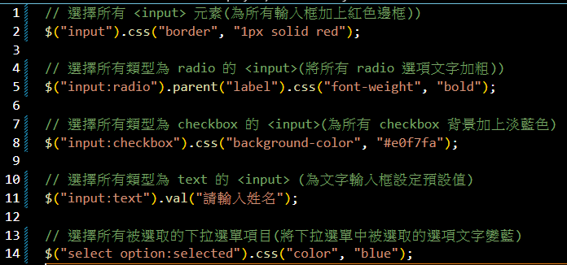
表單選擇器
基本表單元素：
`$("input")`：選擇所有 `<input>` 元素。
`$("input:radio")`：選擇所有類型為 `radio` 的 `<input>`。
`$("input:checkbox")`：選擇所有類型為 `checkbox` 的 `<input>`。
其他表單元素： - `:text`：選擇類型為 `text` 的 `<input>`。
`:password`：選擇類型為 `password` 的 `<input>`。
`:submit`：選擇類型為 `submit` 的 `<input>`。
`:selected`：選擇下拉清單中被選取的項目。
(Currying)

Slide 9
其他虛擬選擇器
索引選擇器：
`:first`：選擇第一個元素。
`:last`：選擇最後一個元素。
`:eq(index)`：選擇指定索引的元素。
`:gt(index)`：選擇索引值大於 `index` 的元素。
`:lt(index)`：選擇索引值小於 `index` 的元素。
奇偶選擇器：
`:odd`：選擇索引值為奇數的元素。
`:even`：選擇索引值為偶數的元素。
其他：
`:contains(text)`：選擇包含指定文字的元素。
`:has(selector)`：選擇包含指定選擇器的元素。
`:empty`：選擇所有沒有子元素的元素。
`:parent`：選擇所有有子元素的元素。
`:hidden`：選擇所有隱藏的元素。
`:visible`：選擇所有可見的元素。
(Currying)

Slide 10
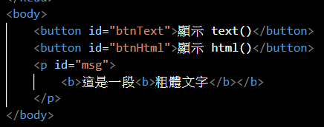
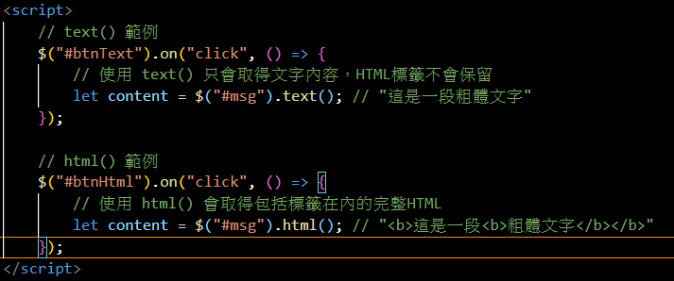
存取元素方法
text()：取出元素內容。
html()：取出元素內容(含標籤)。
(Currying)

Slide 11
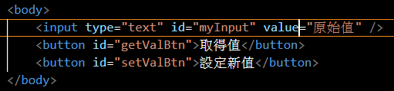
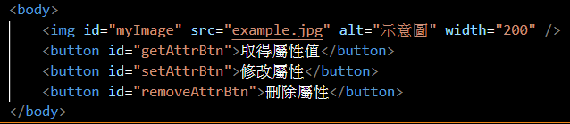
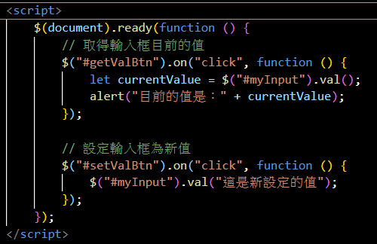
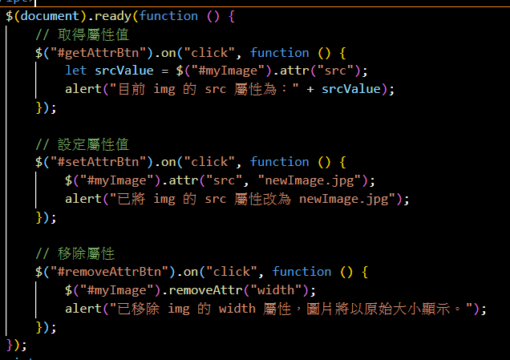
存取元素方法
val()：選取值
attr()：存取屬性
removeAttr()：刪除屬性

Slide 12
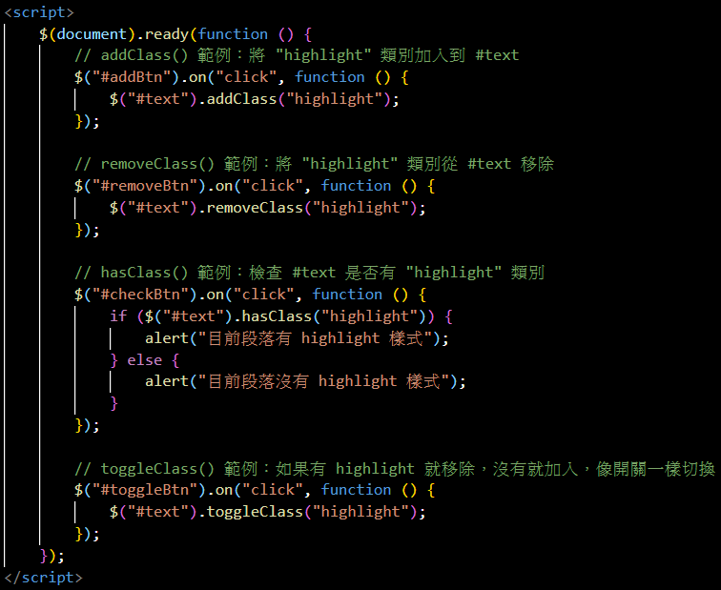
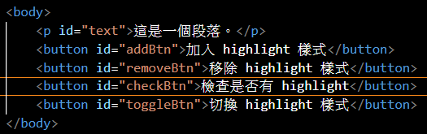
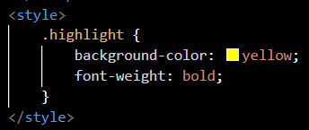
存取class方法
addClass()
removeClass()
hasclass()
toggleClass()

Slide 13
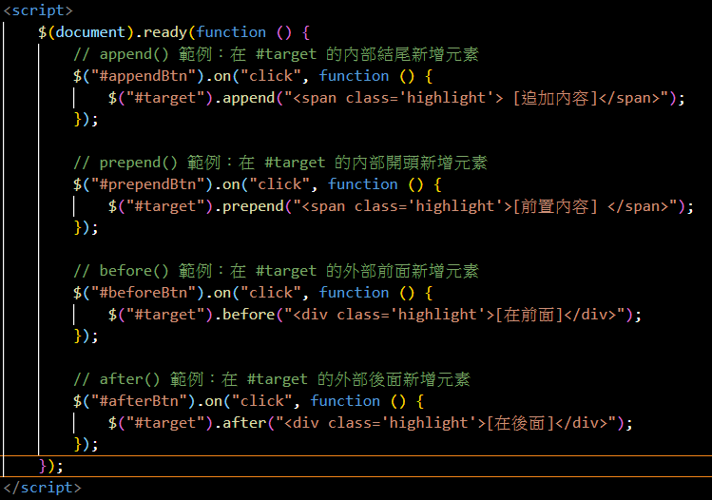
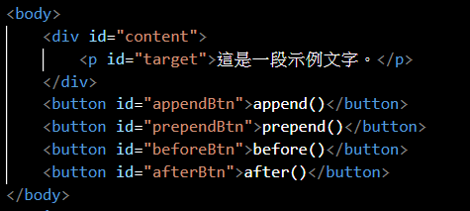
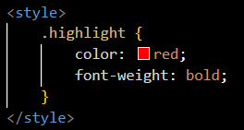
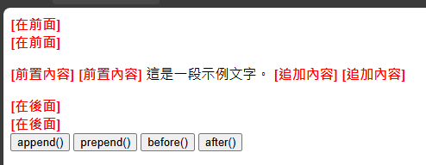
設定元素
append()：在目標元素內部的最後面加入內容。
prepend()：在目標元素內部的最前面加入內容。
before()：在目標元素外部的前面加入內容。
after()：在目標元素外部的後面加入內容。

Slide 14
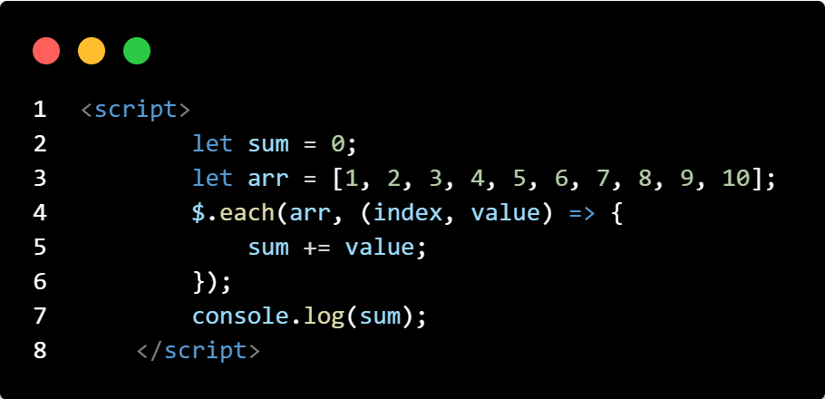
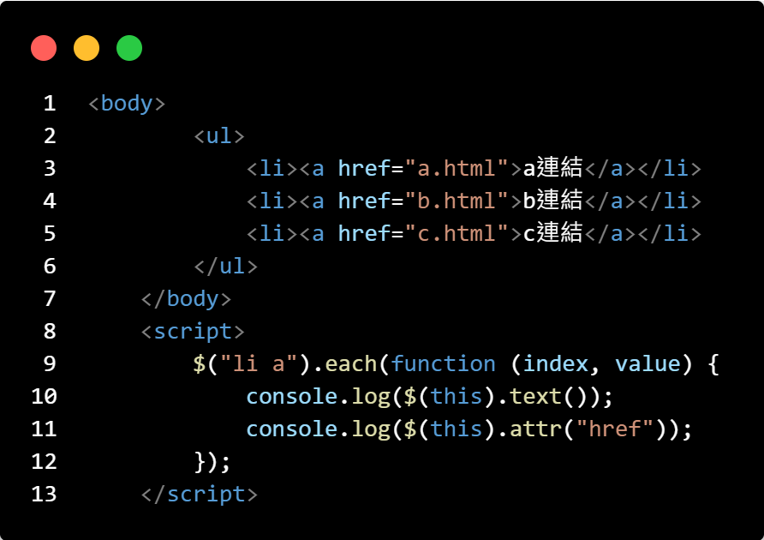
操作集合中的每個物件
each()：用來針對物件或陣列進行重複運算。
(使用 $.each 遍歷數組，計算數組中所有元素的總和)
(使用 $("selector").each 遍歷選中的 DOM 節點，
輸出每個 <a> 的文字內容和 href 屬性。)

Slide 15
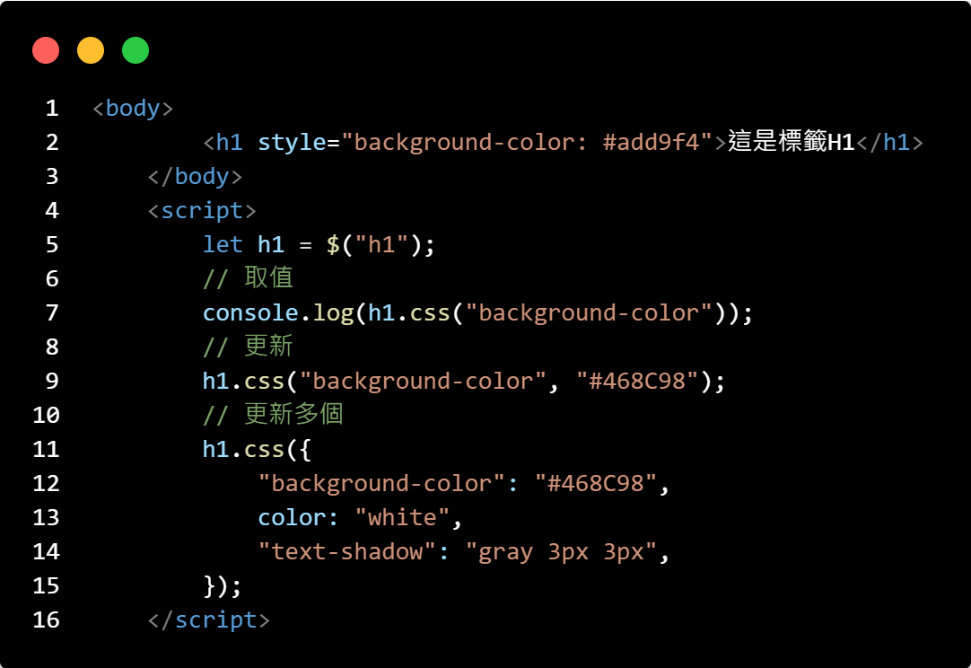
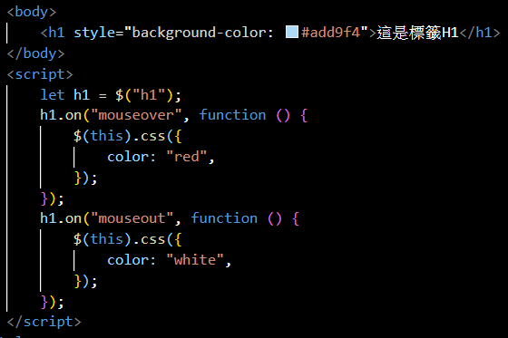
操作CSS設定

Slide 16
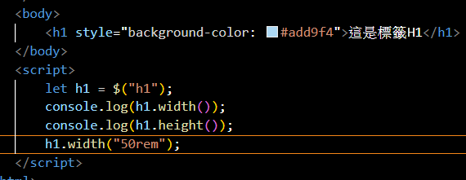
取得元素高度寬度

Slide 17
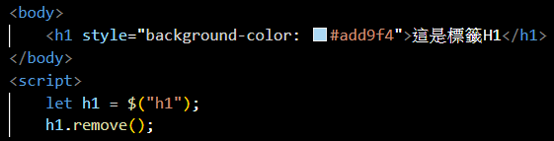
移除元素
(Currying)

Slide 18
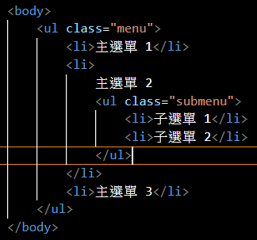
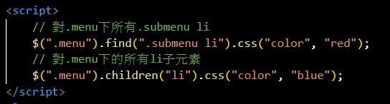
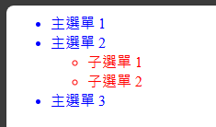
jQuery DOM 操作方法
【選擇子元素】
`.find(selector)`：從選定元素中找出所有符合條件的後代元素（不局限於直接子元素）
.children(selector)`：從選定元素中找出所有符合條件的直接子元素（不包含更深層的後代）。

Slide 19
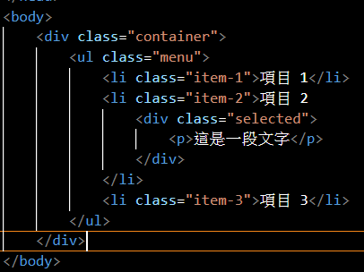
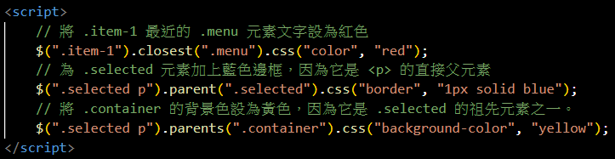
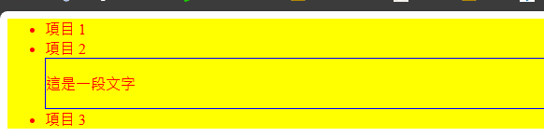
jQuery DOM 操作方法
【選擇父元素】
`.closest(selector)`：從選定元素開始，沿 DOM 樹向上查找，返回最接近且符合 `selector` 的祖先元素
`.parent(selector)`：找到符合 `selector` 的直接父元素
`.parents(selector)`：從選定元素開始，沿 DOM 樹向上查找，找到所有符合 `selector` 的祖先元素

Slide 20
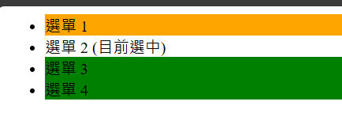
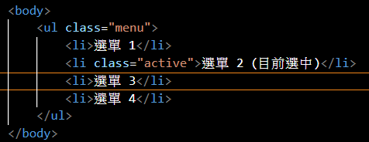
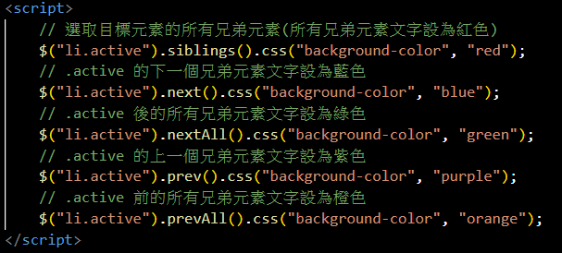
jQuery DOM 操作方法
【選擇兄弟元素】
`.siblings(selector)`：找到符合 `selector` 的所有兄弟元素。
`.next(selector)`：找到符合 `selector` 的下一個兄弟元素。
`.nextAll(selector)`：找到符合 `selector` 的所有後續兄弟元素。
`.prev(selector)`：找到符合 `selector` 的前一個兄弟元素。
`.prevAll(selector)`：找到符合 `selector` 的所有前面的兄弟元素。

Slide 21
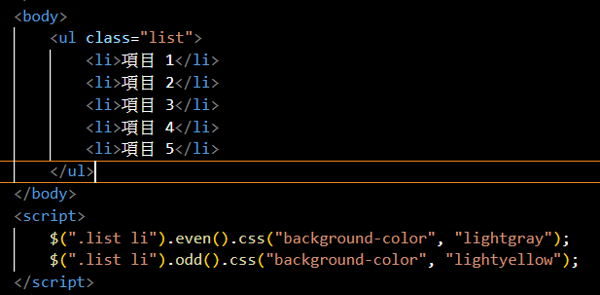
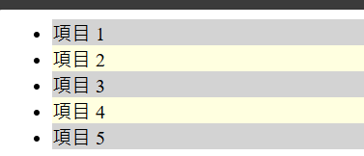
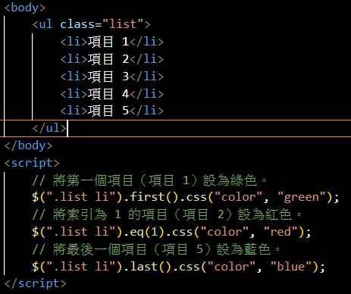
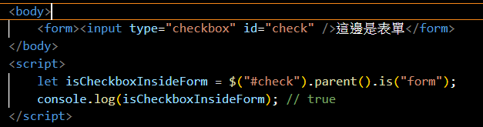
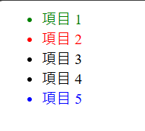
jQuery DOM 篩選方法
.eq(index)：選擇指定索引的元素。
.first()：選擇第一個元素。
.last()：選擇最後一個元素。
.even()：選擇偶數索引的元素（0、2、4...）。
.odd()：選擇奇數索引的元素（1、3、5...）。
.is(selector)：檢查當前元素是否符合指定條件。

Slide 22
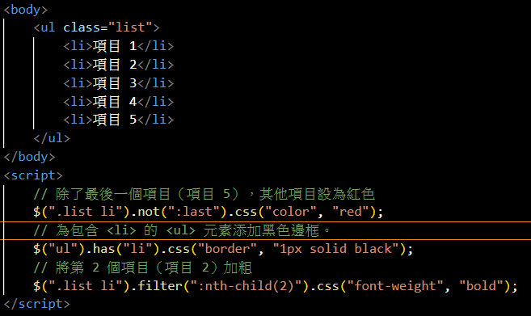
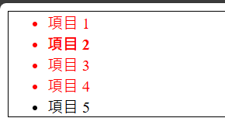
jQuery DOM 篩選方法
.not(selector)：從元素集中排除指定條件的元素。
.has(selector)：選擇包含特定子元素的父元素。
.filter(selector)：從當前元素集中篩選符合條件的元素。

Slide 23
超連結
設定超連結顏色：link-underline-顏色
設定超連結透明度
(Currying)

Slide 24
類別(Class)
lass
(Currying)

